Slide 1
ラウーが飛び出して見える理由

Slide 2
ラウーが飛び出して見える理由を 説明します。

Slide 3
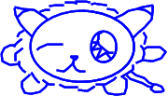
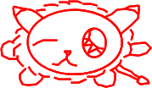
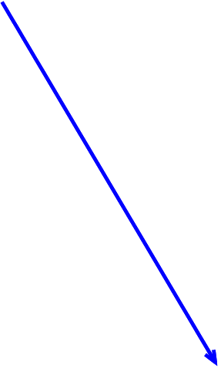
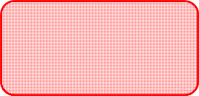
まず、右目だけで見ます。
ラウー
赤いセロファンを通して
見ているので、
赤いラウーは見えません。
青いラウーは見えます。
右目

Slide 4
まず、右目だけで見ます。
ラウー
赤いセロファンを通して
見ているので、
赤いラウーは見えません。
青いラウーは見えます。
右目

Slide 5
次に、左目だけで見ます。
ラウー
青いセロファンを通して
見ているので、
青いラウーは見えません。
赤いラウーは見えます。
左目

Slide 6
次に、左目だけで見ます。
ラウー
青いセロファンを通して
見ているので、
青いラウーは見えません。
赤いラウーは見えます。
左目

Slide 7
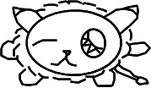
両方の目で見ると
ラウー
赤い線と青い線が重なったところに
ラウーが見えます。
つまり、紙から浮いたところに
ラウーが見えます。
左目
右目

Slide 8
おわり

